Slide 1
Доклад:
«Фонд редких книг БЕН РАН»: возможности и перспективы создания в электронном каталоге коллекции:
«Научные издания в годы
Великой Отечественной войны (1941-1945)
Трофимова Дина Леонидовна
(БЕН РАН, Москва)

Slide 2
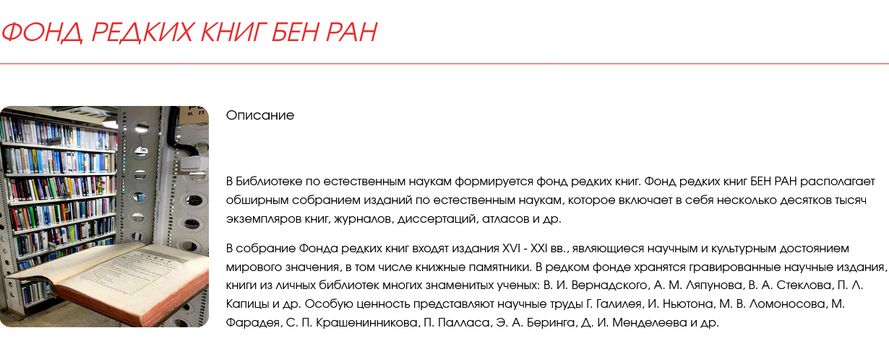
С Фондом редких книг БЕН РАН можно ознакомиться по интерактивным ссылкам:
Историческая справка. Фонд редких книг БЕН РАН
Электронный каталог Фонда редких книг
Книжные памятники БЕН РАН в Национальной электронной библиотеке (НЭБ)

Slide 3

С коллекциями Фонда редких книг БЕН РАН можно ознакомиться по интерактивным ссылкам в разделе «Подрубрики»:
Подрубрики
Книжные памятники
Книги с автографами учёных
Книги с владельческими знаками
Личные библиотеки
Библиотека Рысина Льва Павловича (1929 - 2015)
Библиотека Шпольского Эдуарда Владимировича (1892 - 1975)
Экземпляры из личных библиотек
Издания периода второй мировой войны (1939-1945 гг.)
Научные издания в годы Великой Отечественной войны (1941-1945)

Slide 4
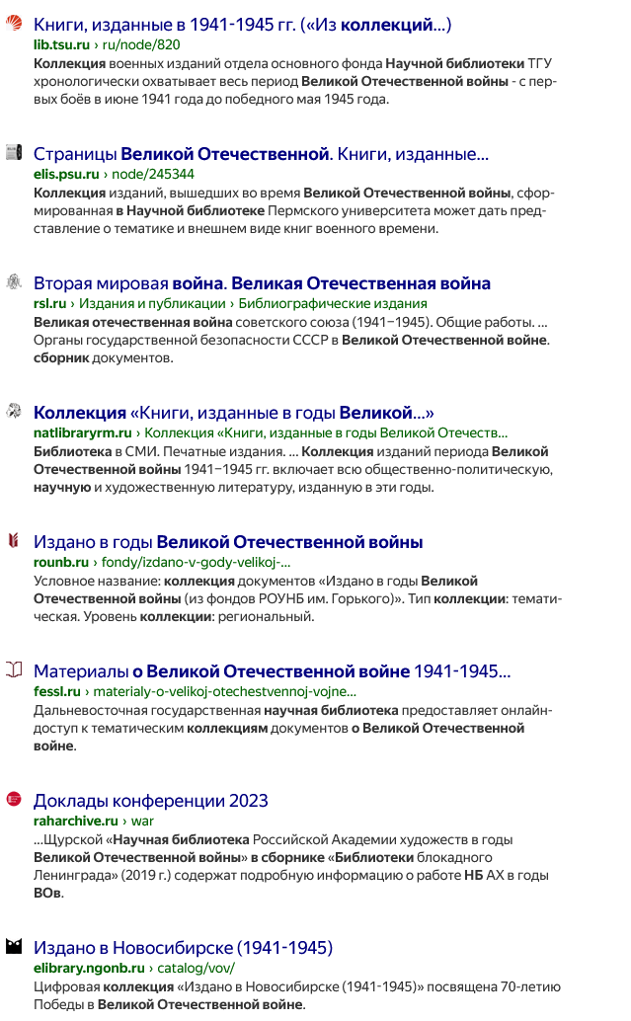


Slide 5
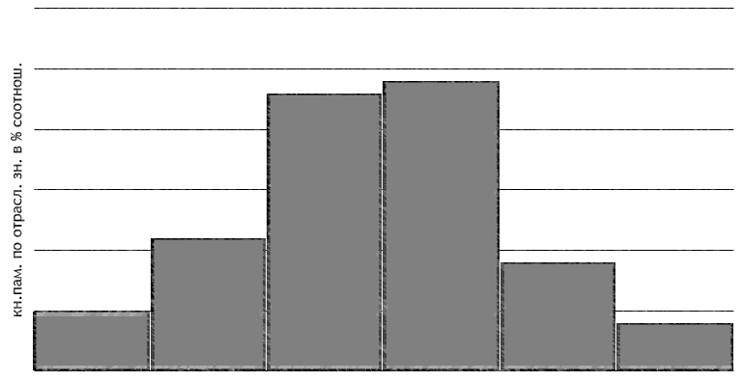

Книгоиздание научной литературы в СССР в период 1941-1950 гг. -
по фонду БЕН РАН (статистика изданий отраженных в электронном каталоге)
Таблица №1
1941 1942/1943 1944 /1945 1946 /1947 1948/1950 гг.

Slide 6
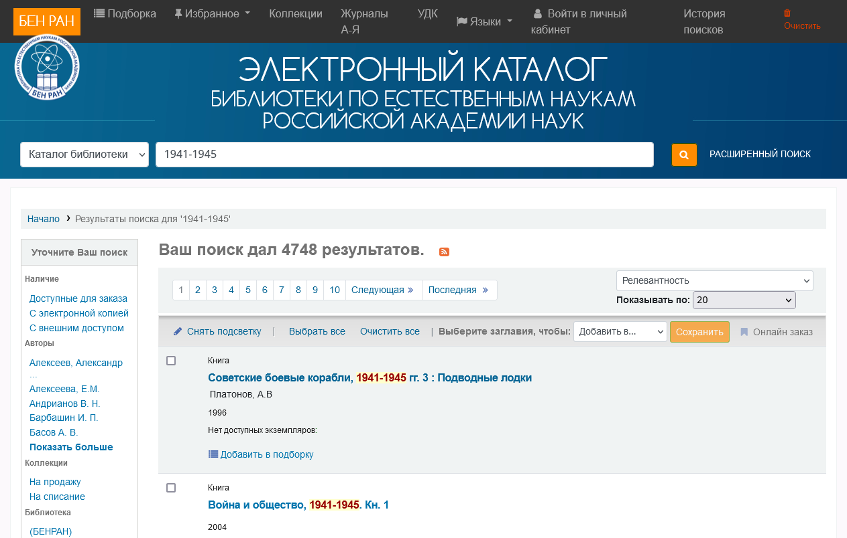
Библиография к коллекции:
«Научные издания в годы Великой Отечественной войны (1941-1945)

Slide 7
Возможности отражения в электронном каталоге
Библиотеки по естественным наукам РАН коллекции:
«Научные издания в годы Великой Отечественной войны (1941-1945)»
И перспективы регистрации данной коллекции в Реестре книжных памятников и отражения на портале «Национальная электронная библиотека».

Slide 8

Коллекции Национальной электронной библиотеки (НЭБ) о Великой Отечественной войне:
Библиотека Великой Отечественной войны
Библиотека Великой Отечественной войны
Великая Отечественная война 1941-1945
Победа-75
Воспоминания ВОВ
Документы библиотеки
Великой Отечественной войны
Спецпроект «Ленинка в дни войны»

Slide 9
БЛАГОДАРЮ ЗА ВНИМАНИЕ!

